Slide 1
Bài 19
TẠO GIỐNG BẰNG PHƯƠNG PHÁP
GÂY ĐỘT BIẾN VÀ CÔNG NGHỆ TẾ BÀO

Slide 2
I – TẠO GIỐNG BẰNG PHƯƠNG PHÁP GÂY ĐỘT BIẾN
Quy trình
Bước 1: Xử lí mẫu vật bằng tác nhân đột biến.
Bước 2: Chọn lọc các cá thể đột biến có kiểu hình mong muốn.
Bước 3: Tạo dòng thuần chủng.
2. Một số thành tựu tạo giống ở Việt Nam
Đối với vi sinh vật: Tạo ra các giống nấm, vi khuẩn đột biến để sản xuất thuốc, kháng sinh, vitamin, prôtêin...cho năng suất cao
Đối với thực vật: Lúa, đậu tương, ngô, dâu tằm...cho năng suất cao
VD: Sử dụng cônxisin tạo được cây dâu tằm tứ bội, tam bội.

Slide 3
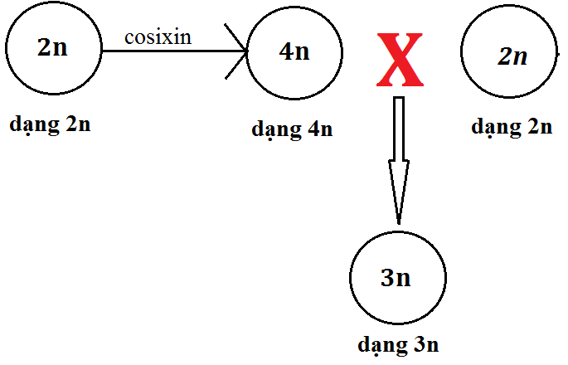
QUY TRÌNH TẠO CÂY TAM BỘI

Slide 4
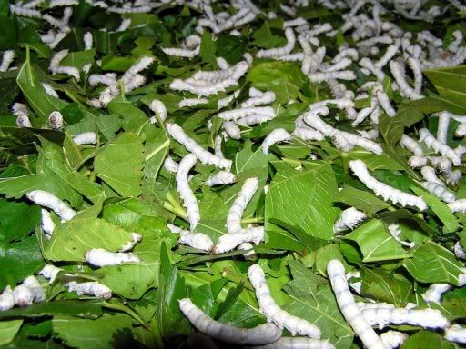
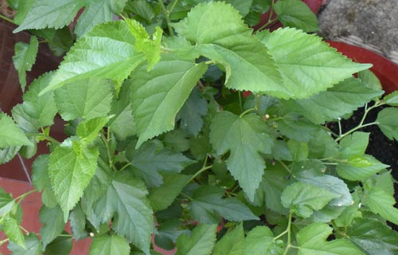
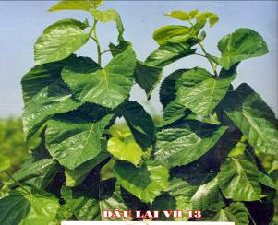
Dâu lưỡng bội
Dâu tam bội

Slide 5
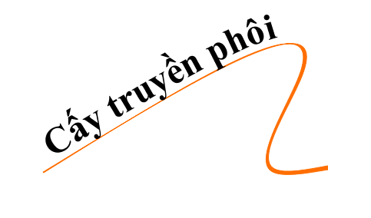
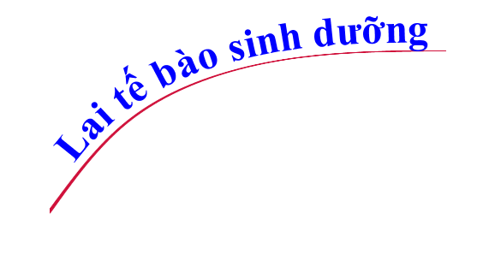




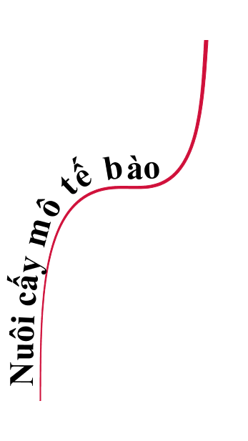
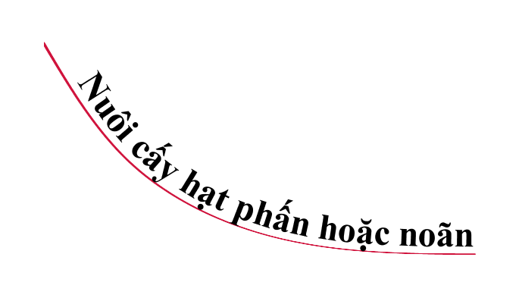
Bài 19
TẠO GIỐNG BẰNG PHƯƠNG PHÁP GÂY ĐỘT BIẾN VÀ CÔNG NGHỆ TẾ BÀO
I. Tạo giống bằng phương pháp gây đột biến
II. Tạo giống bằng công nghệ tế bào

Slide 6
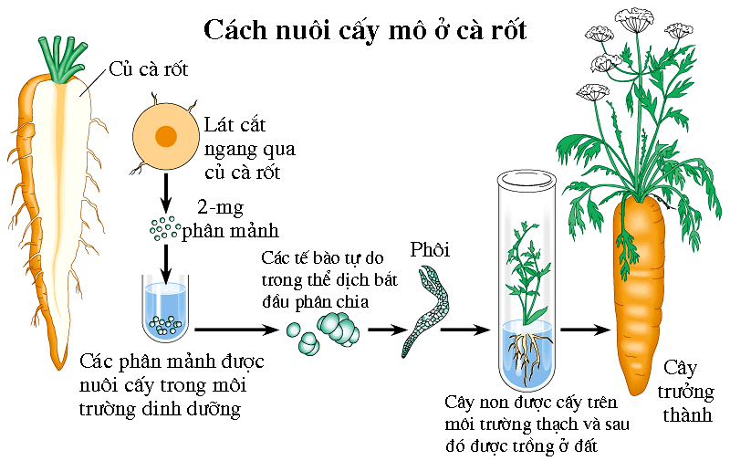
II – TẠO GIỐNG BẰNG CÔNG NGHỆ TẾ BÀO
Công nghệ tế bào thực vật
Công nghệ nuôi cấy mô tế bào

Slide 7
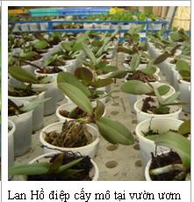
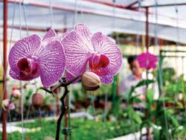

Slide 8
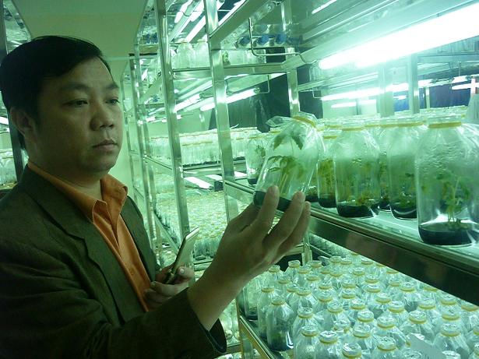
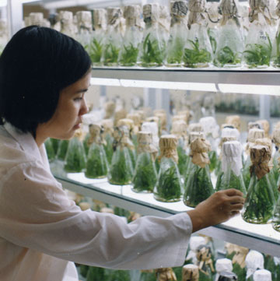
Nuôi cấy mô ở Viện Di truyền

Slide 9
II – TẠO GIỐNG BẰNG CÔNG NGHỆ TẾ BÀO
Công nghệ tế bào thực vật
Công nghệ nuôi cấy mô tế bào
b) Lai tế bào sinh dưỡng

Slide 10





Quy trình tạo giống bằng phương pháp lai tế bào xôma
Cho 2 TB trần của hai loài dung hợp với nhau
(2n)
Nuôi cấy tế bào
lai
Loại bỏ thành xenlulozo
2n= 24
TB trần
TB lai
72 NST (24+48)
(2n)
Cây lai Pomato
72 NST (24+48)
Bước 1
Bước 2
Bước 3
2n= 48

Slide 11
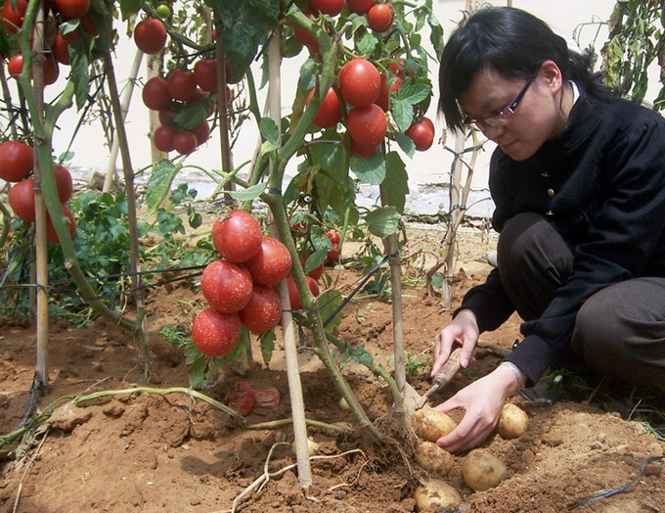
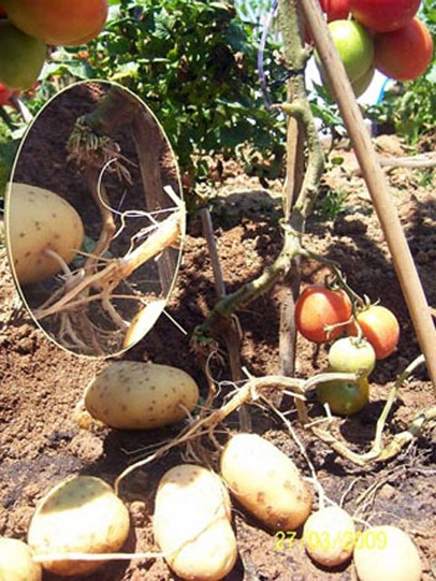
Kết quả lai giữa Khoai tây và Cà chua
do sinh viên Việt Nam tạo ra năm 2010

Slide 12
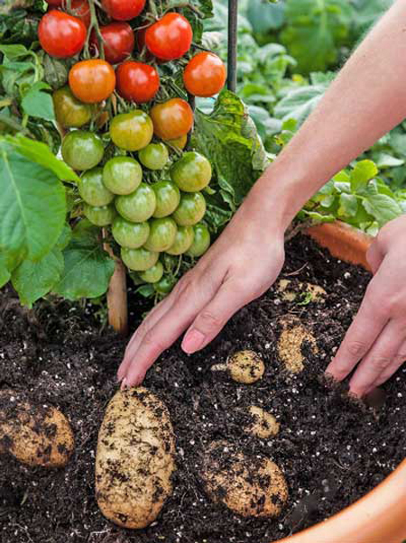
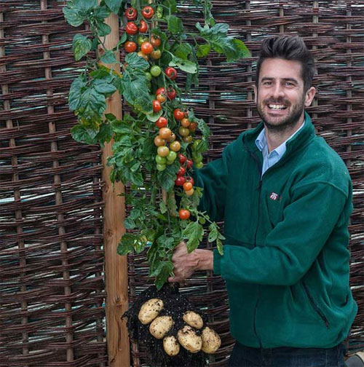
Kết quả lai giữa Khoai tây và cà chua
do các nhà làm vườn nước Anh tạo ra năm 2013

Slide 13
II – TẠO GIỐNG BẰNG CÔNG NGHỆ TẾ BÀO
Công nghệ tế bào thực vật
Công nghệ nuôi cấy mô tế bào
b) Lai tế bào sinh dưỡng
c) Nuôi cấy hạt phấn hoặc noãn chưa thụ tinh

Slide 14
Tế bào đơn bội
Cây đơn bội
(n) Ab
(n) Ab
Hạt phấn (n) Ab
cônsixin
Cây lưỡng bội
(2n) AAbb
Cây lưỡng bội
(2n) aabb
cônsixin
Tế bào đơn bội
Cây đơn bội
(n) ab
(n) ab
Hạt phấn (n) ab

Slide 15
1. Công nghệ tế bào thực vật
a. Lai tế bào sinh dưỡng (xôma) hay dung hợp tế bào trần: gồm các bước
- Loại bỏ thành tế bào trước khi đem lai.
- Cho các tế bào đã mất thành tế bào của 2 loài vào môi trường đặc biệt để dung hợp với nhau TB lai.
- Đưa tế bào lai nuôi cấy trong môi trường đặc biệt, cho chúng phân chia, tái sinh thành cây lai khác loài. .
b. Nuôi cấy hạt phấn hoặc noãn chưa thụ tinh trong ống nghiệm rồi cho phát triển thành cây đơn bội.
Tế bào đơn bội được nuôi trong ống nghiệm với các hóa chất đặc biệt phát triển thành mô đơn bội xử lí hóa chất gây lưỡng bội hóa thành cây lưỡng bội hoàn chỉnh.
c. Nuôi cấy mô: Lấy tế bào hoặc mẫu mô, nuối cấy trong MT đặc biệt, kích thích cho nó phát triển thành cây con.

Slide 16
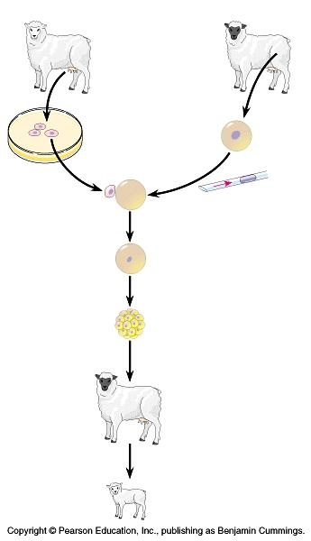
2. Công nghệ tế bào động vật
a) Nhân bản vô tính ở động vật
Cừu cho TB tuyến vúCư
Cừu cho TB trứngư
TB trứng
Bước 1
TB
Tuyến
vú
Lấy nhân
TB tuyến vúCư
Loại bỏ nhân
TB trứng
Bước 2
Nhân TB tuyến vúư
Bước 3
Phôiư
Cừu mang thaiư
Bước 4
Cừu Dolly

Slide 17
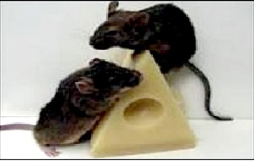
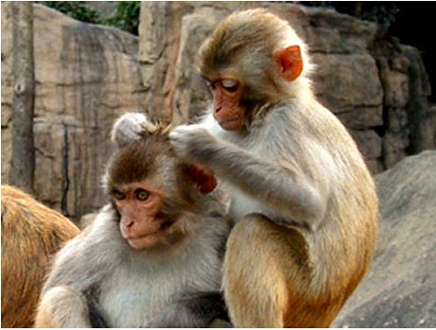
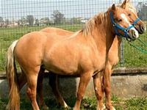
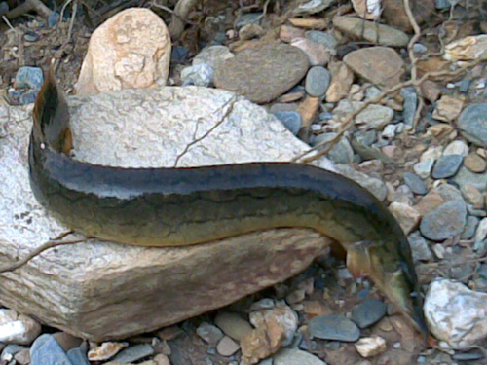
THÀNH TỰU NHÂN BẢN VÔ TÍNH
Chuột nhân bản (Mỹ)
Khỉ nhân bản vô tính (Anh)
Ngựa nhân bản vô tính ở Ý
Cá chạch nhân bản vô tính ở Việt Nam

Slide 18
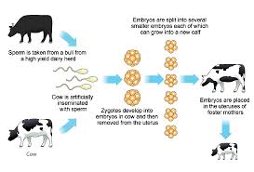
b) Cấy truyền phôi
Phôi nhỏ
Hợp tử
Phôi
Thụ tinh
Cắt
phôi
Bước 1
Bước 2
Bước 3
Bước 4

Slide 19
a. Nhân bản vô tính động vật
Các bước tiến hành: Tạo cừu Dolly
+ Tách tế bào tuyến vú của cừu cho nhân, nuôi trong phòng thí nghiệm
+ Tách tế bào trứng của cừu khác loại bỏ nhân của tế bào này.
+ Chuyển nhân của tế bào tuyến vú vào tế bào trứng đã bỏ nhân
+ Nuôi cấy tế bào đã chuyển nhân trên môi trường nhân tạo để trứng phát triển thành phôi
+ Chuyển phôi vào tử cung của cừu mẹ để nó mang thai và sinh con.
b. Cấy truyền phôi
Lấy phôi từ động vật cho tách phôi thành 2 hay nhiều phần phôi riêng biệt cấy các phôi vào động vật nhận (con cái) và sinh con.

Slide 20

XIN CÁM ƠN QUÝ THẦY CÔ
VÀ CÁC EM

